Slide 1




Slide 2
Os ensinos e práticas de Jesus e o cristianismo são essenciais na valorização da vida humana.
Mateus 6:25, 26
Notes:
Os ensinos e práticas de Jesus e o cristianismo são essenciais na valorização da vida humana
Texto-base: Mateus 6:25, 26
Adenilton Aguiar
Professor e Coordenador de Teologia, UNIAENE

Slide 3

Normalmente,
o texto de Mateus 6:25, 26 é usado para enfatizar o perigo em relação à ansiedade excessiva com as coisas da vida.
Notes:
Normalmente, o texto de Mateus 6:25, 26 é usado para enfatizar o perigo em relação à ansiedade excessiva com as coisas da vida. Embora esse seja um uso adequado da passagem, há um ponto que pode passar despercebido pelo leitor: o valor da vida humana aos olhos de Deus!

Slide 4
No verso 25,
Jesus afirma que a vida é mais valiosa do que o alimento e que o corpo é mais valioso do que as vestes.
Notes:
B. No verso 25, Jesus afirma que a vida é mais valiosa do que o alimento, e o corpo, mais valioso do que as vestes. Esse ensino é ilustrado nos versos 28 a 32. No verso 26, Jesus afirma que a vida humana é mais valiosa do que a vida animal. Esse ensino é ilustrado no próprio verso 26, onde Jesus afirma que o Pai Celestial cuida das aves, e isso é um sinal de que a vida humana é ainda mais preciosa para Ele.

Slide 5
JESUS
valorizou mesmo as classes mais desvalorizadas de Sua época.
Notes:
C. Assim como Mateus 6:25, 26, outras passagens dos Evangelhos mostram que, durante Seu ministério terrestre, Jesus tomou tempo para ensinar que as pessoas têm valor simplesmente por serem pessoas, independentemente de sua classe social. Os ensinos de Cristo nos Evangelhos, assim como os ensinos dos apóstolos nas cartas do Novo Testamento, atestam que Jesus valorizou mesmo as classes mais desvalorizadas de Sua época. Na mensagem de hoje, exploraremos esse assunto em detalhes.

Slide 6
JESUS
VALORIZOU AS CRIANÇAS.
Notes:
I. JESUS VALORIZOU AS CRIANÇAS

Slide 7
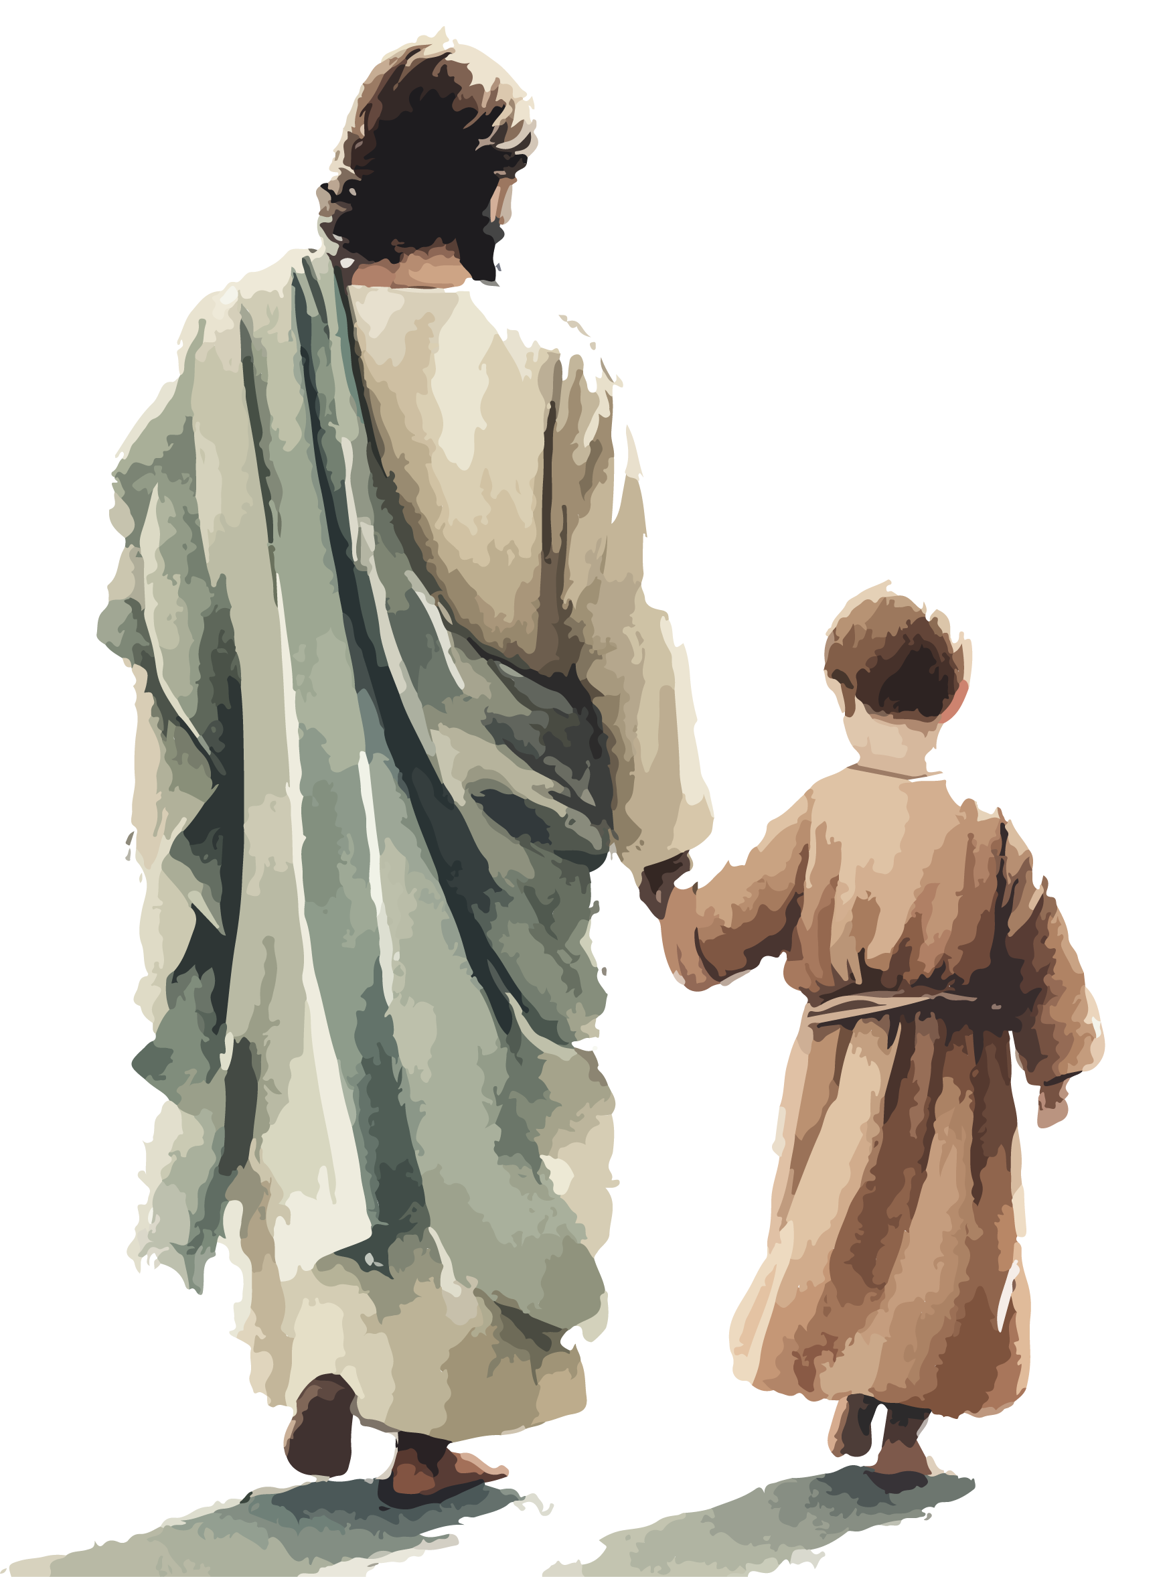
As declarações de Jesus sobre as crianças foram surpreendentes para Sua época.
Notes:
As declarações de Jesus sobre as crianças foram surpreendentes para Sua época. Em Mateus 18:1-5, recebendo uma criança em Seu colo, Ele respondeu à pergunta dos discípulos sobre quem é o maior no reino dos céus. Ao dizer que os discípulos deviam tornar-se como crianças, Jesus enalteceu o valor delas. Eles deviam ser tão dependentes de Deus quanto uma criança é dependente dos cuidados de seus pais. Mais surpreendente ainda é o fato de que Jesus Se identificou com a criança que estava em Seu colo, ao dizer: “Quem receber uma criança, tal como esta, em meu nome, a mim me recebe” (v. 5). Ao mesmo tempo que essa passagem nos mostra o valor de uma criança aos olhos de Deus, ela também relembra a responsabilidade dos pais quanto ao cuidado e atenção de que uma criança precisa. A ação e o discurso de Jesus nessa passagem são surpreendentes pelo fato de que as crianças não desfrutavam de nenhum status no mundo antigo. Pior do que isso, “para um bebê era perigoso ser concebido na Roma ou Grécia antigas... Naquele tempo, o aborto era desenfreado. O abandono era praticado normalmente; era comum que os bebês fracos ou indesejados fossem levados à floresta ou à encosta da montanha para serem devorados por animais ou para morrer de fome, ou para serem apanhados por algum estranho que vagasse pela noite e que os usasse para qualquer fim pervertido que quisesse. Os pais abandonavam praticamente todos os bebês deformados. Muitos pais abandonavam seus bebês se fossem pobres”.( James Kennedy e Jerry Newcombe, E se Jesus não tivesse nascido? (São Paulo: Vida, 2003), p. 24, 25.)

Slide 8

Mateus 19:13-15
“Deixai os pequeninos, não os embaraceis de vir a mim, porque dos tais é o reino dos céus.”
Notes:
Em Mateus 19:13-15, encontramos outra surpreendente declaração: “Deixai os pequeninos, não os embaraceis de vir a mim, porque dos tais é o reino dos céus”. No verso 13, somos informados de que os discípulos repreenderam aqueles que estavam trazendo crianças para que Jesus as abençoasse. A Bíblia não menciona a razão para os discípulos agirem dessa forma. Porém, seguramente o fizeram porque pensavam que tomar tempo para abençoar crianças era algo trivial e, portanto, não merecia a atenção de Jesus. O comentário de Jesus no verso 14 mostra que os discípulos estavam errados em sua forma de pensar. De forma branda, as palavras de Jesus soam como uma repreensão aos discípulos. As palavras “dos tais é o reino dos céus” (verso 14) retomam a ideia transmitida em Mateus 18:3, 4. Essa preocupação de Jesus com as crianças é um lembrete sobre como não apenas os pais, mas todos nós devemos tratar os pequeninos.

Slide 9
JESUS
VALORIZOU AS MULHERES.
Notes:
II. JESUS VALORIZOU AS MULHERES

Slide 10
“As mulheres não podiam compor o quórum que constituía uma sinagoga. Não se podia contar com elas para recitar o Shemá diário ou fazer peregrinações a Jerusalém para as festas principais, nem há exemplos conhecidos de mulheres lendo a Torá na sinagoga na época de Jesus... Além disso, não há nenhuma evidência de que, antes do ministério de Jesus, as mulheres judias pudessem ser discípulas de um grande professor, muito menos viajar com tal professor, ou instruir alguém que não fosse crianças. Num contexto tão restritivo, a relação de Jesus com as mulheres deve ter parecido realmente radical…”
(Ben III Witherington, “Women: New Testament”, The Anchor Yale Bible Dictionary, New York: Doubleday, 1992, p. 957).
Notes:
Homens judeus na época de Jesus costumavam fazer uma oração diária na qual agradeciam a Deus por não terem nascido como gentios, escravos ou mulheres. Portanto, a atitude de Jesus em relação às mulheres é algo absolutamente radical para Sua época. Um importante dicionário bíblico relata que “as mulheres não podiam compor o quórum que constituía uma sinagoga. Não se podia contar com elas para recitar o Shemá diário ou fazer peregrinações a Jerusalém para as festas principais, nem há exemplos conhecidos de mulheres lendo a Torá na sinagoga na época de Jesus... Além disso, não há nenhuma evidência de que, antes do ministério de Jesus, as mulheres judias pudessem ser discípulas de um grande professor, muito menos viajar com tal professor, ou instruir alguém que não fosse crianças. Num contexto tão restritivo, a relação de Jesus com as mulheres deve ter parecido realmente radical…” (Ben III Witherington, “Women: New Testament”, The Anchor Yale Bible Dictionary (New York: Doubleday, 1992), p. 957.)

Slide 11
“A Grécia Antiga tinha uma visão tão baixa das mulheres quanto o mais extremo rabino. As mulheres eram vistas como instrumentos a serem usados em vez de indivíduos a serem valorizados. Seu propósito era duplo: produzir filhos saudáveis (esposas) ou tornar-se instrumentos de prazer (cortesãs). Não havia padrões morais, e os homens gregos se envolviam em todos os tipos de perversão sexual. Na verdade, isso era esperado deles.”
(Grant R. Osborne, “Women in Jesus’ Ministry”, Westminster Theological Journal 51.2, 1989, p. 263).
Notes:
No mundo greco-romano, as mulheres também eram muito desvalorizadas. Um importante estudioso do Novo Testamento comenta que “a Grécia Antiga tinha uma visão tão baixa das mulheres quanto o mais extremo rabino. As mulheres eram vistas como instrumentos a serem usados em vez de indivíduos a serem valorizados. Seu propósito era duplo: produzir filhos saudáveis (esposas) ou tornar-se instrumentos de prazer (cortesãs). Não havia padrões morais, e os homens gregos se envolviam em todos os tipos de perversão sexual. Na verdade, isso era esperado deles.” (Grant R. Osborne, “Women in Jesus’ Ministry”, Westminster Theological Journal 51.2 (1989), p. 263.)

Slide 12
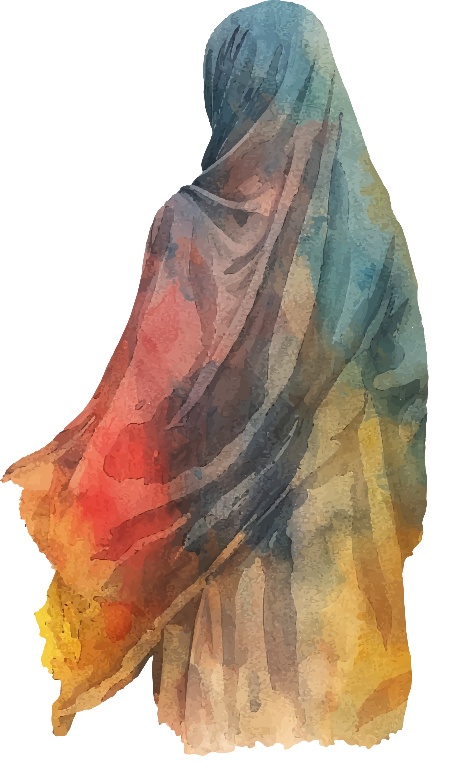
Marcos 5:21-43
Lucas 8:1-3
Os Evangelhos nos mostram a forma como Jesus tratou as mulheres, que é uma quebra total de paradigma.
Notes:
Dentro desse contexto, o que os Evangelhos nos mostram sobre a forma como Jesus tratou as mulheres é uma quebra total de paradigma.
Marcos 5:21-43. Nessa passagem, Jesus enfatiza a fé natural de uma mulher que sofria por muitos anos com uma hemorragia (v. 34). A fé dela serve como modelo para a fé de Jairo, um líder de sinagoga que havia acabado de receber a notícia da morte de sua filha de 12 anos (versos 35-36). Tal ênfase era incomum entre líderes rabínicos da época de Jesus!
Lucas 8:1-3. Aqui, Lucas menciona várias mulheres que acompanhavam Jesus em Seu ministério. Não somente elas O acompanhavam como também davam suporte financeiro à Sua missão. Lucas 8:1-3 é o único texto nos evangelhos que apresenta um grupo de mulheres como discípulas de Jesus. Há mulheres na crucificação (Mateus 27:55-56; ver também Marcos 14:40, 41 e João 19:25) e na ressurreição (Mateus 28:1-8; Marcos 16:1-8; João 20:1-8), mas nada comparado à lista de Lucas 8:1-3.
Lucas 10:38-42. Nessa passagem, Jesus valorizou uma mulher na posição de discípula (Maria) em detrimento da posição usual de uma mulher como alguém que serve. Obviamente, Jesus não está condenando Marta por tomar iniciativa em atuar na posição de alguém que servia. Ele está questionando suas prioridades. Havia espaço para mulheres no grupo amplo de discípulos de Jesus. Maria se colocou nessa posição e foi elogiada por isso.
Gálatas 3:26-28. A declaração de Paulo em Gálatas 3:26-28 é uma evidência de que os apóstolos compreenderam bem os ensinos de Jesus com respeito às mulheres, de forma específica, e o valor da vida humana, de forma geral. Em visível contraste com a oração rabínica feita por homens judeus, Paulo afirma: “Assim sendo, não pode haver judeu nem grego, nem escravo nem liberto; nem homem nem mulher; porque todos vocês são um em Cristo Jesus” (v. 28).

Slide 13
JESUS
VALORIZOU OUTRAS CAMADAS FRAGILIZADAS DA SOCIEDADE.
Notes:
III. JESUS VALORIZOU OUTRAS CAMADAS FRAGILIZADAS DA SOCIEDADE

Slide 14
Os idosos
“O quinto mandamento exige que os filhos não somente demonstrem respeito, submissão e obediência aos seus progenitores, mas também lhes proporcionem amor e ternura, aliviem suas preocupações, zelem por seu nome e os socorram e consolem na velhice”
(Patriarcas e Profetas, p. 258, 259; ênfase acrescentada).
Notes:
Os idosos. Em Seu ministério terrestre, Jesus ratificou a validade dos Dez Mandamentos na era cristã, fazendo referência ao decálogo por meio de alusões e citações. Mateus, Marcos e Lucas registraram uma importante citação de Jesus do quinto mandamento: “Honra a teu pai e a tua mãe” (Mateus 15:4; Marcos 7:10; Lucas 18:20). Da mesma forma, Paulo cita esse mandamento em Efésios 6:2, 3. Ellen White comenta: “O quinto mandamento exige que os filhos não somente demonstrem respeito, submissão e obediência aos seus progenitores, mas também lhes proporcionem amor e ternura, aliviem suas preocupações, zelem por seu nome e os socorram e consolem na velhice” (Patriarcas e Profetas, p. 258, 259; ênfase acrescentada). Seguramente, esse mandamento fez muita diferença na vida de idosos na época de Jesus e continua fazendo diferença até hoje.

Slide 15
Os escravos
Nos Evangelhos, Jesus Se referiu ao sistema da escravidão de Sua época apenas para fins de ilustração (Mateus 20:27; Marcos 10:44; João 8:34, 35).
Notes:
Os escravos. Nos Evangelhos, Jesus Se referiu ao sistema da escravidão de Sua época apenas para fins de ilustração (Mateus 20:27; Marcos 10:44; João 8:34, 35). Porém, Ele enfatizou a necessidade de amar as pessoas indistintamente, até mesmo os inimigos (Mateus 5:44; Lucas 6:27, 35). Foi Paulo que desenvolveu o assunto em suas cartas. Ele ensinou que, em Cristo, as diferenças sociais, étnicas e econômicas não existem (1 Coríntios 12:13; Gálatas 3:28; Colossenses 3:11). Em sua carta a Filemom, um rico dono de escravos, Paulo o instruiu a receber Onésimo, um escravo fugitivo, “não como escravo; antes, muito acima de escravo, como irmão caríssimo” (Filemom 16). Desse modo, Paulo deixa claro que as conexões entre as pessoas conforme estabelecidas pelo Cristianismo são o que deve nortear nossos relacionamentos neste mundo. Os primeiros cristãos toleravam a escravidão, mas ensinavam que todo ser humano devia ser tratado com dignidade. A esse respeito, o seguinte comentário é útil: “Se a igreja tivesse desaprovado totalmente a escravidão, o evangelho não teria se difundido como aconteceu na igreja primitiva. Com o evangelho já difundido, as sementes para o fim da escravidão foram plantadas. Logo, com a reforma do coração, ao longo do tempo, o cristianismo reformou a ordem social”. (James Kennedy e Jerry Newcombe, E se Jesus não tivesse nascido? (São Paulo: Vida, 2003), p. 37.)

Slide 16


A vida humana era desvalorizada no mundo antigo.
Notes:
Os combates de gladiadores e outros jogos em Roma. Os espetáculos com gladiadores na Roma Antiga e outros jogos sangrentos são vívidos exemplos de como a vida humana era desvalorizada no mundo antigo.

Slide 17
“Os combates de gladiadores podiam ocorrer no teatro ou circo, mas seu verdadeiro lar era o anfiteatro, uma estrutura elíptica ou circular com assentos para espectadores ao redor da arena. [...] Vários entretenimentos ocorriam no anfiteatro. [...] Criminosos de baixo status — homens, mulheres e crianças — eram arrastados para a arena como parte do entretenimento do dia, para ser espancados até a morte e comidos por animais. [...] Nada revela a psique romana mais claramente do que o venatio, com sua completa brutalidade contra humanos e animais. A escala do massacre dos animais é quase inacreditável, e o número de humanos que morreram dessa forma é provavelmente similar”
(Paul’s Metaphors: Their Context and Character, Grand Rapids, MI: Baker, 1999, p. 264).
Notes:
“Os combates de gladiadores podiam ocorrer no teatro ou circo, mas seu verdadeiro lar era o anfiteatro, uma estrutura elíptica ou circular com assentos para espectadores ao redor da arena. [...] Vários entretenimentos ocorriam no anfiteatro. [...] Criminosos de baixo status — homens, mulheres e crianças — eram arrastados para a arena como parte do entretenimento do dia, para ser espancados até a morte e comidos por animais. [...] Nada revela a psique romana mais claramente do que o venatio, com sua completa brutalidade contra humanos e animais. A escala do massacre dos animais é quase inacreditável, e o número de humanos que morreram dessa forma é provavelmente similar.” (David J. Williams, Paul’s Metaphors: Their Context and Character (Grand Rapids, MI: Baker, 1999), p. 264.)

Slide 18
A história nos dá evidência de que “quando o cristianismo começou a se disseminar no Império Romano, os torneios de gladiadores praticamente cessaram”
(James Kennedy e Jerry Newcombe, E se Jesus não tivesse nascido?, São Paulo: Vida, 2003, p. 40).
Notes:
O venatio era um espetáculo que envolvia luta contra animais selvagens: leões, ursos, touros, etc. A carnificina divertia a audiência romana, insaciável por derramamento de sangue.
Paulo faz referência a esses jogos em 1 Coríntios 15:32, ao dizer: “Se, como homem, lutei em Éfeso com feras, que me aproveita isso? Se os mortos não ressuscitam, comamos e bebamos, que amanhã morreremos”. Como não há qualquer evidência bíblica ou extrabíblica de que Paulo tenha lutado nesse tipo de espetáculo, é melhor tomar sua afirmação de forma figurativa. A ideia é que, se Paulo tivesse enfrentado uma situação tão perigosa como essa, ele teria entrado na arena unicamente com a esperança da ressurreição. Isso sugere que quem entrava na arena para lutar contra feras não saía vivo de lá. É muito provável que Paulo tenha usado o termo “feras” para referir-se metaforicamente aos inimigos do evangelho que se opuseram a ele em Éfeso (ver Atos 19:23-41). Isso é uma evidência de que o apóstolo via esses jogos em Roma de forma muito negativa.
A história nos dá evidência de que, “quando o cristianismo começou a se disseminar no Império Romano, os torneios de gladiadores praticamente cessaram”. (James Kennedy e Jerry Newcombe, E se Jesus não tivesse nascido? (São Paulo: Vida, 2003), p. 40.)

Slide 19
VAMOS
REFLETIR.
Notes:
CONCLUSÃO

Slide 20

A vida de Jesus e Seus ensinos
não apenas mudaram completamente o rumo da história humana, mas também colocaram o valor da vida humana na perspectiva correta.
Notes:
Quando alguém diz que Jesus dividiu a história em duas metades, isso não se trata de mero clichê. A vida de Jesus e Seus ensinos não apenas mudaram completamente o rumo da história humana, mas também colocaram o valor da vida humana na perspectiva correta.

Slide 21

A cruz de Cristo é o símbolo máximo do valor da existência humana para Deus.
Notes:
A cruz de Cristo é o símbolo máximo do valor da existência humana para Deus. Se a vida humana não tivesse valor, não seria necessário pagar o imenso preço que Cristo pagou por nosso resgate. Não surpreende que Paulo enalteceu tanto a mensagem da cruz como o poder de Deus para nossa salvação (1 Coríntios 1:17, 18).

Slide 22

Louvemos a Deus diariamente por esse amor tão grande e, em resposta, entreguemo-nos a Ele, amando-O e servindo-O com todo o nosso coração!
Notes:
Louvemos a Deus diariamente por esse amor tão grande e, em resposta, entreguemo-nos a Ele, amando-O e servindo-O com todo o nosso coração!

